Slide 1
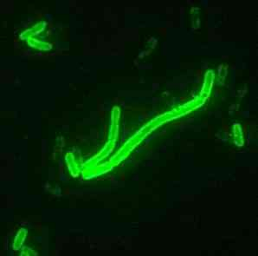
الأمراض الكورنتينية
الطاعون

Slide 2
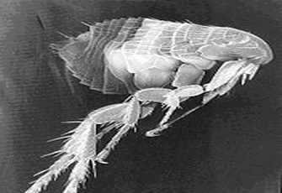
الفهرسة
تعريف المرض
أنواعه
التشخيص
الاعراض والعلامات
مسببة
العلاج
الاجرائات الوقائية

Slide 3
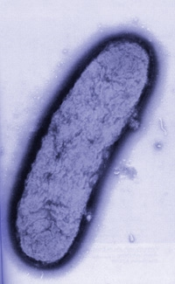
تعريفة
- الطاعون هو مرض بكتيري معدي وهو يدور غالبا بين الحيوانات الصغيرة والبراغيث، كما يمكن أيضا أن يصيب الإنسان.
- يتميز الطاعون بنسبة وفاة عالية بين البشر قد تصل إلى 30% - 60% إذا لم يتم علاجه.
- على مر التاريخ تم تسجيل ثلاث أوبئة للطاعون بداية من القرن السادس بعد الميلاد حتى الأن.
- منظمة الصحة العالمية تسجل حوالي 1000 إلى 3000 حالة من الطاعون سنويا حول العالم.

Slide 4
انواعة
البكتيريا Yersinia pestis المسببة للطاعون يمكن أن تسبب ثلاثة أنواع مختلفة من الطاعون عند الإنسان:
- الطاعون الدملي Bubonic plague
- الطاعون الرئوي Pneumonic plague
- الطاعون التسممي Septicemic plague

Slide 5
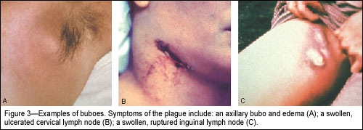
الطاعون الدملي Bubonic plague:
وهو أكثر أنواع الطاعون انتشارا، ينتج عن تعرض الإنسان للقرص من البرغوث الحامل للبكتيريا. حيث تدخل البكتيريا من خلال الجلد عند موضع القرصة وتنتقل داخل الجسم من خلال الجهاز الليمفاوي حتى تصل لأقرب عقدة ليمفاوية، حيث تلتهب هذه العقدة الليمفاوية بسبب البكتيريا. كما تسبب أيضا إلتهاب اللوزتين،الزائدة الأنفية adenoids، الطحال spleen والغدة التيموثية (الزعترية) Thymus.
تقوم حينئذ البكتيريا Yersinia pestis بالتكاثر عندها بأعداد كبيرة، وتسمى العقدة الليمفاوية المتضخمة بالدمل "bubo" وتكون مؤلمة بشدة كما قد تتحول إلى قرحة مفتوحة في المراحل المتقدمة من المرض.

Slide 6
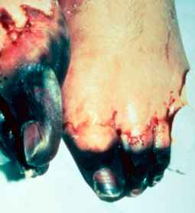
الطاعون التسممي Septicemic plague:
وهو ينتشر في الجسم من خلال مجرى الدم بدون ظهور الدمامل "bubo". ويمكن أن ينتج عن طريق قرصات البراغيث وأيضا من خلال التعرض المباشر لمواد ملوثة بالبكتيريا حيث يمكن أن تدخل الجسم عن طريق جروح بالجلد. كما يمكن أيضا أن يحدث نتيجة لمضاعفات النوعين الاخرين من الطاعون (الطاعون الدملي و الرئوي) إذا لم يتم معالجتهما بسرعة.

Slide 7
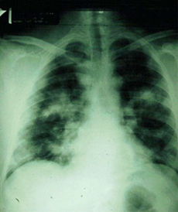
الطاعون الرئوي Pneumonic plague:
وهو يعتبر أخطر أنواع الطاعون إلا أنه أيضا يعتبر الأقل إنتشارا،
ويمكن تقسيم إنتقال الطاعون الرئوي إلى قسمين:
- في حالة الطاعون الرئوي الإبتدائي يمكن أن ينتقل عن طريق الرذاذ الناتج من شخص مصاب إلى شخص سليم بدون تدخل الفئران أو البراغيث، حيث تدخل البكتيريا Y. pestis الرئتين عندما يتم استنشاقها.
- في حالة الطاعون الرئوي الثانوي يمكن أن يتطور نتيجة عدم علاج الطاعون الدملي، حيث بعد أن ينتقل إلى الرئتين يمكن أن ينتقل من إنسان إلى أخر
ويتميز الطاعون الرئوي بنسبة وفاة عالية جدا.
صوره للطاعون الرئوي مأخوذة بواسطة أشعة x-ray

Slide 8
التشخيص
ويتم تشخيص مرض الطاعون عن طريق تحليل PCR من أجل اكتشاف الحامض النووى للبكتيريا المسببة للطاعون، كما يمكن فحص البكتيريا وعزلها وصباغتها بصبغة «رايت جيمسا» ورؤيتها تحت الميكروسكوب، وطرق الوقاية تتمثل فى القضاء على القوارض والبراغيث، وعدم تجميع المخلفات والقمامة، والرش، والمسؤولية مسؤولية الجميع وليست مسؤولية الصحة وحدها.

Slide 9
الأعراض والعلامات
يتميز مرض الطاعون بظهور الأعراض العامة للإصابة بالبكتيريا وكذلك أعراض مميزة لكل نوع من أنواعه الثلاثة، أما الأعراض العامه فتتمثل في ارتفاع درجة الحرارة ، الإعياء الشديد ، الرجفة ، آلام العضلات والمفاصل ، الغثيان وآلام الحلق والبلعوم ، اضطرابات ذهنية وغيبوبة.

Slide 10
.
الأعراض العامة لمرض الطاعون
ارتفاع بالحرارة.
قشعريرة و ارتعاش .
آلام وأوجاع بالجسم.
ألم بالزور.
صداع بالرأس.
ضعف عام.
شعور عام بالمرض والإعياء.
ألم بالبطن.
شعور بالغثيان و حدوث قيئ.
إسهال أو إمساك وبراز ذو لون أسود.
ألم بمنطقة المعدة.
سعال.
قصور بالتنفس.
تصلب بالرقبة.
عدم انتظام بضربات القلب و هبوط بضغط الدم.
تشوش الذهنو حدوث تشنجات.
وجود غدد ليمفاوية ملتهبة ومتضخمة بالمناطق من الجسم القريبة من مواضع لدغ البراغيث.
في مناطق النزف بالجلد يتغير لون الجلد إلى اللون الأسود.

Slide 11
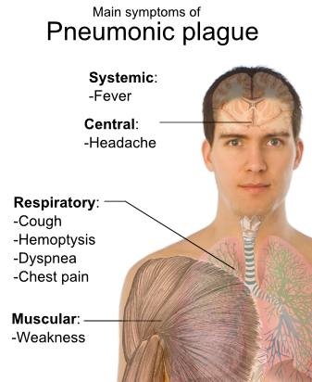
أما العلامات المميزة لكل نوع منها فهي كالتالي :
الطاعون الدملي:
يصاب المريض بالتهابات حادة وتورم مؤلم في الغدد اللمفاوية القريبة من مكان لدغ البرغوث.
الطاعون الرئوي:
يتميز هذا النوع بكحة وبلغم غزير ، بالإضافة للأعراض العامة للمرض.
الطاعون التسممي:
يحدث هذا النوع في غالب الأحيان كمضاعفات مرضية للنوعين السابقين -الدملي والرئوي - يتميز بإرتفاع شديد في درجة الحرارة وهبوط حاد في القلب ، بالإضافة للأعراض العامة للمرض.

Slide 12
العوامل المسببة لطاعون :
وفقا لإكتشاف يرسين Yersin، فإن البكتيريا Yersinia pestisهي التي تسبب الطاعون. هذه البكتيريا غالبا ما توجد بالفئران، ولكنها قد توجد في حيوانات أخرى.
من الكائنات التي يمكن أن تحمل بكتيريا Yersinia pestis:
- الفئران.
- البراغيث Fleas.
- القمل Lice.
- القطط.
- الكلاب.
- السناجب.

Slide 13
.
العوامل المسببة لزيادة التعرض للعدوي
العوامل التي تزيد من خطر التعرض للإصابة بالطاعون Risk factors
العيش في المناطق الريفية و خاصة الأماكن التي ينتشر بها الطاعون .
العيش بأماكن بها فئران مصابة أو حيوانات أخرى من القوارض والتي تشكل عائلا للمرض .
المشاركة في أنشطة بالبراري مثل المعسكرات والتنزه سيرا على الأقدام لمسافات بمناطق الإصابة و النوم بهذه المناطق أو الصيد .
التعرض للدغ البراغيث .
مخالطة المرضى بالطاعون .
العمل بمجال الطب البيطري .

Slide 14
العلاج
يتمثل علاج المرض في الراحة التامة للمريض بالإضافة إلى التمريض الجيد ، كذلك تناول المضادات الحيوية واسعة المفعول.

Slide 15
الإجراءات الوقائية
كإجراءات وقائية عامة ، يتم مكافحة القوارض والبراغيث من قبل الهيئات الصحية المسئولة ، للوقاية من انتشار المرض ومكافحته قبل ظهوره .
الإجراءات الوقائية تجاه المريض
العزل الإجباري للمريض في أماكن خاصة في المستشفيات حتى يتم الشفاء التام ، كذلك يجب تطهير إفرازات المريض ومتعلقاته والتخلص منها بالحرق ، ويتم تطهير أدوات المريض بالغلي أو البخار تحت الضغط العالي ، أيضا ً يتم تطهير غرفة المريض جيدا ً بعد انتهاء الحالة .
الإجراءات الوقائية تجاه المخالطين
يتم حصر وفحص كافة المخالطين المباشرين وغير المباشرين للمريض وفحص عينات من الدم ، وكذلك يتم تحصينهم باللقاح الواقي.
في حالات الطاعون الرئوي ، يتم عزل جميع المخالطين للمريض إجباريا ً لمدة عشرة أيام .
أما في حالات الطاعون الدملي والتسميمي فيتم مراقبة المخالطين لمدة عشرة أيام ترقبا ً لظهور أي حالات مرضية جديدة فيما بينهم .

Slide 16
شكرا علي حسن الاستماع

